Slide 1


Agentrix Predict
Injective 上的对话式链上预测市场
和你的 AI Agent 自然对话，它将在安全资金围栏内，以 USDC 为你执行链上下注，重塑人机协作交易范式。
Powered by Agentrix Protocol
polymarket.agentrix.top
Notes:
大家好，欢迎来到Agentrix Predict的世界。我们正在构建一个全新的范式——在Injective网络上，通过与你的AI Agent对话，来进行链上预测市场交易。想象一下，你只需用自然语言下达指令，你的Agent就会在安全的资金围栏内，为你下注USDC。这不仅是效率的提升，更是人机协作在金融领域的一次革命。

Slide 2






痛点：笨重的体验与信任鸿沟
01 传统预测市场的沉重枷锁
02 理想的 Agent 智能交互范式
高摩擦的繁琐流程
选盘口→读赔率→算注码→管钱包→签交易，全流程依赖用户手动操作，步骤冗余且极易出错，严重消耗用户精力。
自然语言驱动的极简体验
无需学习复杂的金融术语，用户只需通过对话气泡向AI Agent下达指令，即可自动完成策略制定与执行，回归“以人为本”的交互本质。
DeFi应用的UX认知瓶颈
现有产品仍将用户预设为专业的“点击操作者”，而非策略的“指挥者”，缺乏智能化的辅助，门槛极高。
待解的核心命题：安全授权
Agent 本可代劳一切繁琐工作，但关键前提是：如何让 Agent 在安全的边界内，合规、可信地动用链上资金。
底层的信任缺失风险
用户被迫完全信任中心化平台或自行管理私钥资产，资金安全与操作风险完全由个人承担，容错率极低。
从“人机对抗”到“人机协作”
将用户从重复的交易操作中解放出来，专注于决策本身，而把执行层的复杂工作交给可信赖的智能体，是行业进化的必然方向。
Notes:
目前的预测市场虽然功能强大，但使用起来非常笨重。用户需要经历一系列繁琐的步骤：选择盘口、理解复杂的赔率、计算注码、管理钱包、确认交易。整个过程充满了摩擦，体验不佳。更重要的是，DeFi的用户体验仍然停留在“人在点击”的阶段，而我们相信，Agent完全可以代劳。唯一的障碍是，如何在让Agent动用资金的同时，保证绝对的安全和信任。

Slide 3






我们的洞察：对话即界面，Agent即执行者
界面的终极形态是自然对话，而高效的执行者是专属AI Agent。我们引入创新的“链上围栏”机制，在确保Agent拥有资金使用权的同时，锁定其操作边界，让智能体代为决策与执行，实现花钱亦不失信任的全新交互体验。
01. 自然语言输入
摒弃复杂的表单与按钮，用户只需用日常语言表达预测意图，系统即刻捕捉并解析核心需求。
02. Agent 全网检索
AI Agent自动接入全球市场数据源，毫秒级检索匹配最优相关盘口，省去人工筛选的繁琐流程。
03. 复杂赔率转化
将晦涩的市场赔率拆解为直观的隐含概率与收益预期，用通俗语言为用户呈现清晰的决策依据。
04. 授权范围内下注
基于用户预设的资金额度与风险偏好（Mandate），Agent在“链上围栏”内自动完成合规下单。
05. USDC 链上结算
依托智能合约，交易盈亏通过USDC实时清算，资金流向透明可追溯，无需第三方中介托管。
06. 动态持仓汇报
Agent持续同步市场动态，实时更新并可视化展示当前持仓组合、浮动盈亏与整体风险敞口。
Notes:
我们的核心洞察是：未来的交互界面不是按钮和表单，而是对话。执行者也不应该是人，而是你的AI Agent。我们通过引入创新的“链上围栏”机制，解决了信任问题。现在，从表达预测意图，到Agent检索盘口、解释赔率、在授权范围内下注，再到最终的USDC结算和持仓展示，这一切都可以在一个对话中完成。这是一种无缝、高效且安全的全新体验。

Slide 4





我们做了什么：对话式预测 Copilot
一句话交易
智能解释
杠杆操作
实时持仓
用自然语言描述预测，Agent 自动调用真实工具，一站式完成复杂的交易操作流程。
自动拆解赔率含义，直观展示隐含概率，将专业数据转化为易懂信息，辅助用户轻松决策。
支持一键下杠杆单，智能计算风险与收益比，在合规框架内有效放大用户的收益增长潜力。
即时同步并展示当前仓位详情、盈亏状态与资产分布，让用户对资金动向一目了然。
对话交互演示：从自然语言到自动执行
生产环境验证成果
“我认为阿根廷会赢得世界杯，帮我下10 USDC。”
盘口：世界杯冠军-阿根廷 (赔率2.1 / 隐含概率47.6%)。已执行下单10 USDC，当前持仓已更新为10 USDC阿根廷赢面。
LLM已成功调用lsm_search_markets工具，实现工具链的稳定集成与指令执行。
实时对接数据源，精准返回世界杯等热门事件的实时盘口与赔率数据。
Notes:
这就是我们已经实现的产品——一个对话式的预测Copilot。你可以像和助手聊天一样，告诉它你的预测。比如，你可以说“我认为阿根廷会赢得世界杯，帮我下10 USDC”。我们的Agent会立刻去检索实时盘口，解释赔率，然后为你完成下单。这一切都在生产环境中得到了验证，我们的LLM确实能够调用工具，获取真实的市场数据。

Slide 5


围栏机制：建立信任的基石
AP2 Mandate
账户级花费上限
分级策略模式
设定Agent的最高权限，如最大投注金额、允许交易的品类及指定商户。这是从策略层面进行的宏观控制，为资金安全划定核心边界。
在对话中直接授权资金阈值，例如“每日最高花费100 USDC”。这是从账户层面进行的微观、即时控制，确保每一笔支出都在掌控之中。
AXP模拟模式下无围栏限制，供用户免费探索；涉及真实USDC资金时，双重围栏机制自动生效，构建万无一失的资金安全网。
实时权限确认：“授权我的 Agent 每日最高花费 100 USDC” —— 通过自然语言交互，即刻完成微观资金围栏的部署，流程透明可见。
已授权
资金围栏已成功激活
Notes:
信任是所有金融服务的基石。为了解决AI动用资金的信任问题，我们设计了“双重围栏”机制。首先，用户可以通过AP2协议设定一个宏观的策略授权，比如最大投注额。其次，用户还可以在账户层面设定花费上限，比如“每天最多花100 USDC”。对于真实的USDC交易，这两道关卡缺一不可。而在免费体验模式下，用户则可以无限制地探索，熟悉我们的系统。

Slide 6



在 Injective 上链：稳健的架构
核心金融逻辑全链上部署
灵活解耦与风险隔离的安全设计
关键操作均封装于 Injective EVM 测试网的CollateralVault合约：涵盖资金托管、LP 金库份额与 NAV 管理，通过严格的偿付不变量 (Solvency Invariants) 保障资金安全，并采用 Relayer 签名机制实现合规高效的提现流程。
仅USDC抵押：聚焦主流稳定币，简化资产模型，降低复杂资产带来的清算风险。
地址无关性：合约逻辑与代币地址解耦，主网上线时仅需指向原生 USDC，无需修改合约代码。
链下高频隔离：高频定价与风控保留在链下，通过结算缝与链上核心逻辑隔离，平衡效率与安全性。
用户交互层
前端请求与指令发起
NestJS 引擎
链下风控与交易处理
Injective EVM
去中心化交易与结算层
Vault 核心合约
资金托管与安全基石
Notes:
我们选择在Injective上构建，因为它提供了强大的性能和去中心化特性。我们的核心架构将所有关键的金融操作，如资金托管、金库管理和偿付保障，都放在了链上的CollateralVault合约中。这种设计不仅安全，而且非常灵活。我们的合约与代币地址无关，这意味着主网上线将非常平滑。同时，我们将高频计算放在链下，通过精巧的设计实现了效率与安全的完美平衡。

Slide 7


独创性：AI 做市金库
AI Agent 自主运营范式
AI做市金库实时面板
实时监控 全天候读取金库利用率与净资产(NAV)，捕捉市场微小波动。
智能决策与自动调整 根据市况自动调节承接容量与赔率溢价，执行扩容、去风险、持有或暂停策略，无需人工干预。
当前净资产 (NAV) 1,250,000USDC
金库利用率 65%(高效区间)
当前运行策略 De-risk(去风险)
当前承接容量 812,500USDC
结构级偿付安全保障
容量严格约束 金库承接容量永远小于自由权益，从合约底层逻辑上杜绝资不抵债的可能。
交易双重校验 用户下单时系统按方向二次校验风险敞口，确保每一笔交易都在安全阈值内执行。
动态赔率溢价调整：+2.5%| 金库ID: vault_ai_001
Notes:
我们最具独创性的部分，是AI做市金库。这是一个由AI Agent自主运营的做市商模型。Agent能够像人类交易员一样，实时监控市场数据，自动调整我们的接单能力和赔率。更重要的是，我们从合约层面保证了偿付安全，金库的容量永远不会超过其净资产。这意味着，我们的系统在结构上就是安全的，不会发生资不抵债的情况。

Slide 8
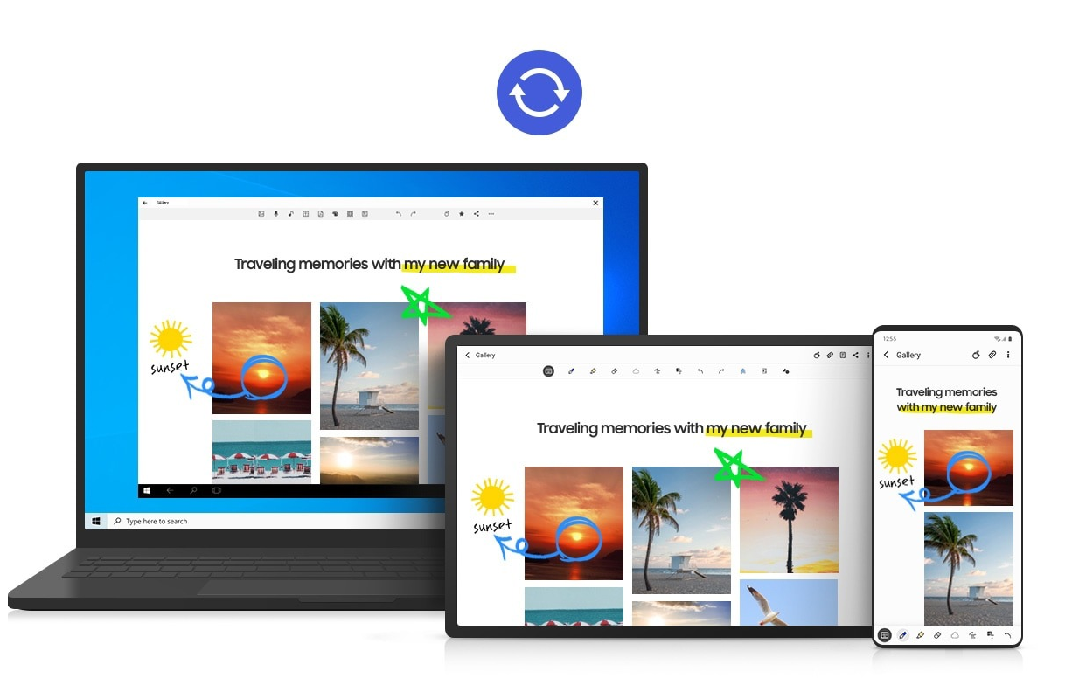
一个 Agent，覆盖所有端
统一的 Agent 体验
无论你使用 Web 浏览器、移动设备还是桌面应用，面对的都是同一个 Agent。所有的记忆、对话历史和模型能力在服务端实时共享，确保了全场景、无缝衔接的一致性体验。
零下载，即时拥有 · 按需增强
Web 端极速开通： 无需安装任何软件，首次对话即可自动分配专属 Agent 实例，即开即用，降低使用门槛。
客户端深度赋能： 可选下载桌面/移动客户端，解锁本地模型运行、设备传感器调用及直接操作电脑的高级权限。
多端同步示意图：笔记本、平板、手机实时共享同一 Agent 会话状态，实现无缝流转的协作体验。
Notes:
我们的Agent是真正跨平台的。无论你在网页、手机还是电脑上，你面对的都是同一个拥有共同记忆的AI助手。对于网页用户，我们提供了极致的便利性——零下载，首次对话即可获得一个个人Agent。当然，用户也可以选择下载我们的应用，解锁更强大的本地能力，比如让Agent直接操作你的电脑。

Slide 9
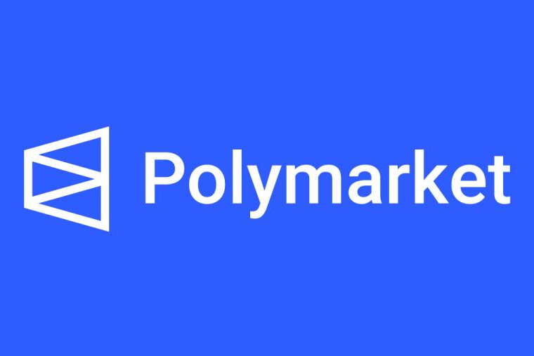



接入 Agent 经济
01. 统一的信息检索入口
LSM 盘口在 Agent 统一检索中，与 Polymarket、Manifold 等主流预测市场平台并列展示，打破信息孤岛，为用户聚合最全面的市场选择，让决策更高效。
聚合 Polymarket、Manifold 等平台热门预测事件，Agentrix 作为原生 LSM 协议深度融合其中，提供更丰富的长尾市场与精准预测服务。
02. 从预测到真实任务的完整闭环
智能求职
检索 RemoteOK、Lever 岗位
空投监控
DefiLlama 项目实时追踪
同一个对话界面，Agent 可执行找工作、监控空投等真实任务。通过 x402 协议，打通任务检索、执行、付款到结算的全流程，让价值流通在生态内无缝完成。
x402 协议赋能：实现任务从发现到价值结算的自动化闭环，构建可信的 Agent 协作经济基础。
Notes:
Agentrix不仅仅是一个预测工具，它是一个通往更广阔Agent经济的入口。我们的盘口会和Polymarket、Manifold等平台一起出现在Agent的搜索结果中。更重要的是，你的Agent还能帮你找工作、领空投，并通过x402协议获得报酬。这是一个集信息检索、任务执行和价值结算于一体的强大生态。

Slide 10


技术与复用：生产级的实现质量
我们的产品并非从零开始，而是构建在已经过生产验证的 Agentrix Agent 栈之上，通过成熟的组件化设计与标准化协议，从底层保障系统的实现质量、稳定性与可扩展性。
01 / 成熟 Agent 栈核心组件
02 / 工业级技术栈与全维保障
统一工具注册表与双链路校验
集中管理Agent可调用工具，通过双独立对话链路进行Parity校验，确保指令精准无误执行。
Solidity + Hardhat
构建稳健智能合约，内置8项关键不变量测试，夯实底层安全基石。
NestJS + Next.js
采用企业级后端框架与现代化前端方案，支持多链（Injective/BSC）统一部署。
标准化协议与集市连接器
遵循AP2/UCP授权协议与x402结算协议，利用集市连接器无缝接入各类外部服务，实现价值交换闭环。
严苛的测试与交付标准
覆盖全面单元测试与生产环境E2E全链路测试，确保代码复用性，拒绝临时拼装的脆弱系统。
核心理念：复用经过验证的成熟组件，而非临时拼装，是实现生产级系统稳定性的关键。
Notes:
我们的技术实现是生产级别的。Agentrix Predict构建在我们成熟的Agentrix Agent栈之上，这个栈已经包含了工具注册、双链路校验、授权协议、结算协议等核心组件。我们采用Solidity、NestJS和Next.js等主流技术，并进行了严格的测试。我们的核心理念是“复用而非临时拼装”，这保证了系统的健壮性、可扩展性和安全性。

Slide 11



路线图：自主性阶梯 (L1→L5)
我们的路线图是一个将人逐步“移出”决策回路，但始终保证安全的过程，类似于自动驾驶的分级体系。
L1 — 辅助驾驶 (已上线)
用户通过对话下达指令，Agent负责检索信息、解释意图，并在逐单确认后执行操作。人始终在决策回路中，掌握最终控制权，确保每一步操作的安全性与可控性。
L2 — 监督式自动 (下一步)
用户一次性设定核心目标和风险政策，Agent在授权范围内自动完成下注、对冲、平仓等全流程操作。用户仅需定期查看日报，并保留一票否决权，大幅释放时间成本。
L3 — 目标驱动全自动
用户仅需设定宏观目标（如“本月本金增长X%”），Agent即可7x24小时自主分析全网信息（新闻、跨市场赔率、链上信号），形成独立观点并自动执行交易，实现真正的“目标导向”自动化。
L4–L5 — 多Agent链上自治基金 (北极星)
多专业Agent协作并雇佣外部Agent，用户转型为LP仅设资本政策。策略在市场中自我进化、优胜劣汰，形成完全去中心化、自适应的自治金融生态，是我们最终的北极星愿景。
Notes:
我们的未来发展路径非常清晰，我们称之为“自主性阶梯”。今天，我们处于L1级别，即“辅助驾驶”，人还在决策回路中。下一步，我们将进入L2“监督式自动”，Agent将在你的监督下自主交易。最终，我们将迈向L4-L5，实现一个由多个Agent组成的、完全自治的链上基金。用户将从交易者转变为资本提供者，真正实现“躺着赚钱”。

Slide 12

大胆押注：为什么它会变得更大，而不只是更深
可验证的自主性
Computer-Use Agent：自主感知与决策
通过可编程授权、逃生通道、ZK证明和全链审计，构建“让AI无人值守花真钱”的信任护城河，夯实AI金融的安全基石。
桌面Agent具备强大的环境感知能力，可自主观看实时赛况、新闻动态甚至视频内容，将非结构化数据转化为精准的交易与判断依据，突破传统量化策略的信息边界。
Injective：Agent经济的结算层
将订单簿升级为AI流动性层，赋能iAssets与RWA预测，并部署链上Oracle Agents，打造高性能、去中心化的Agent金融基础设施。
超越预测：通用自主性的无限迁移
我们构建的自主性技术栈并非局限于预测市场，而是一套通用解决方案。它能无缝迁移到DeFi收益优化、RWA资产数字化、链上做市等广阔领域，预测市场只是宏大愿景的第一步验证。
跨市场 Alpha 捕获
Agent化身流动性路由器，在Polymarket、Kalshi、Injective等多元市场间捕捉套利机会，实现收益最大化。
Notes:
我们相信，Agentrix的潜力远不止于预测市场。我们正在构建的“可验证的自主性”将成为AI金融的信任基石。Injective将成为这个庞大Agent经济的结算层。我们的Agent将能够跨市场套利，甚至通过观看视频来做决策。最重要的是，我们今天为预测市场打造的这套自主性栈，未来可以无缝迁移到DeFi收益、RWA等更广阔的领域。我们只是刚刚开始。

Slide 13


谢谢观看
愿景：把“和 AI 对话下注”进化成一支 7×24 自主运转的链上 Agent 基金。人定目标与风险政策，一个 Agent 社会完成检索 → 推理 → 执行 → 结算 → 学习的完整闭环，让智能资产的流转与增值完全自动化。
结算底座：Injective 是这个 Agent 经济的信任基石。
体验地址：polymarket.agentrix.top
扫码体验 Agentrix Predict，共建自主智能金融网络
Notes:
总结一下，Agentrix Predict已经上线，欢迎大家访问polymarket.agentrix.top体验。我们的北极星愿景，是将简单的对话式下注，最终进化为一支7x24小时自主运转的链上Agent基金。在这个未来里，人只需要设定目标和风险，剩下的一切都将由一个Agent社会完成。而Injective，正是支撑这个宏大Agent经济的最佳结算底座。谢谢大家。

